Slide 1







Slide 2

Cùng hát và vận động theo nhạc

Slide 3

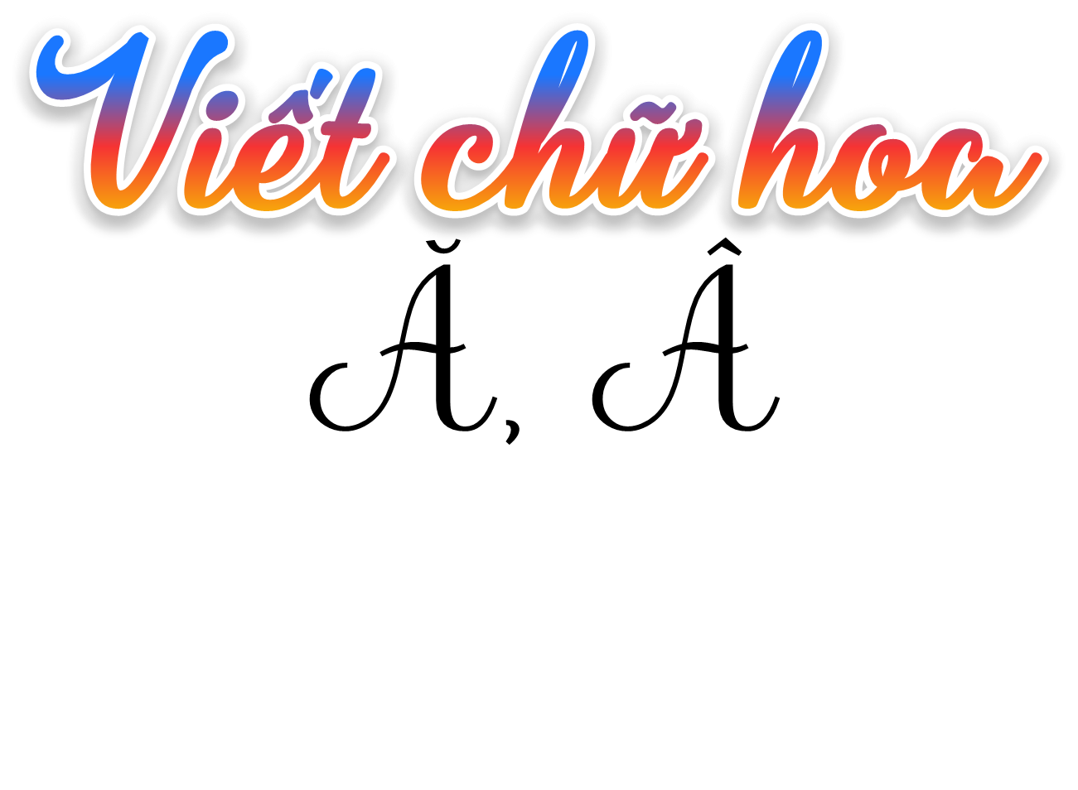

Slide 4

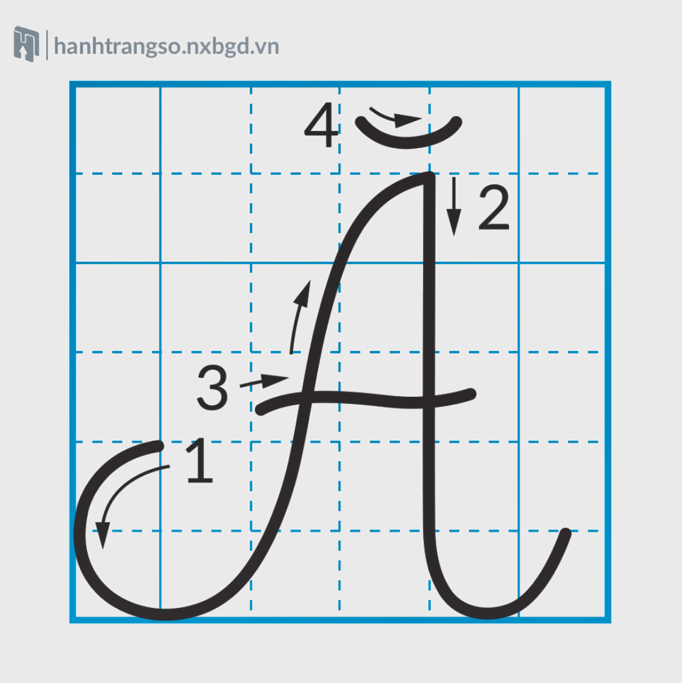
1. Giới thiệu mẫu chữ hoa
Ă, Â
Quan sát chữ Ă cỡ nhỡ, cho biết độ cao và độ rộng các nét?

Slide 5
1. Giới thiệu mẫu chữ hoa
Ă, Â
Chữ hoa Ă cỡ nhỡ có độ cao 5 li, độ rộng 5 li.
Chữ hoa Ă cỡ nhỏ có độ cao 2,5 li, độ rộng 2,5 li.

Slide 6
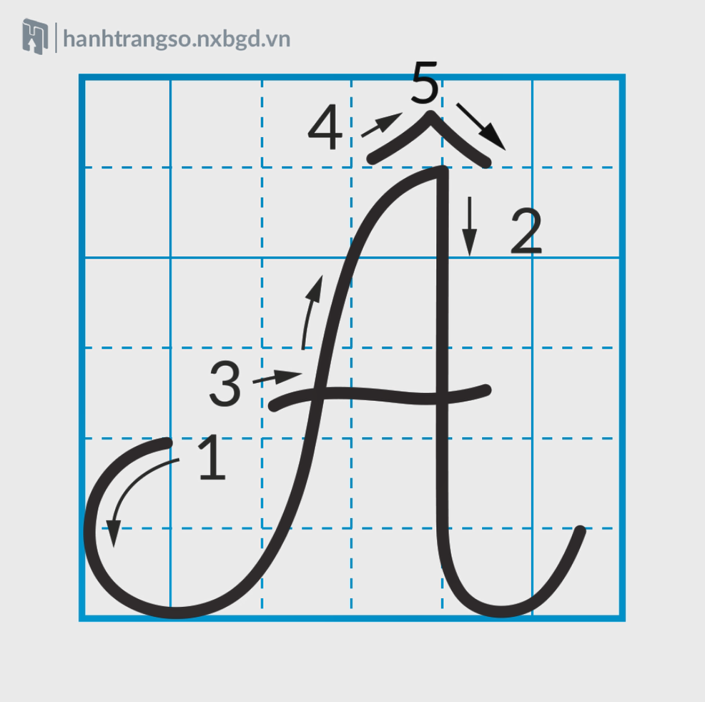
1. Giới thiệu mẫu chữ hoa
Ă, Â
Quan sát chữ Â cỡ nhỡ, cho biết độ cao và độ rộng các nét?

Slide 7
1. Giới thiệu mẫu chữ hoa
Ă, Â
Chữ hoa Â cỡ nhỡ có độ cao 5 li, độ rộng 5 li.
Chữ hoa Â cỡ nhỏ có độ cao 2,5 li, độ rộng 2,5 li.

Slide 8
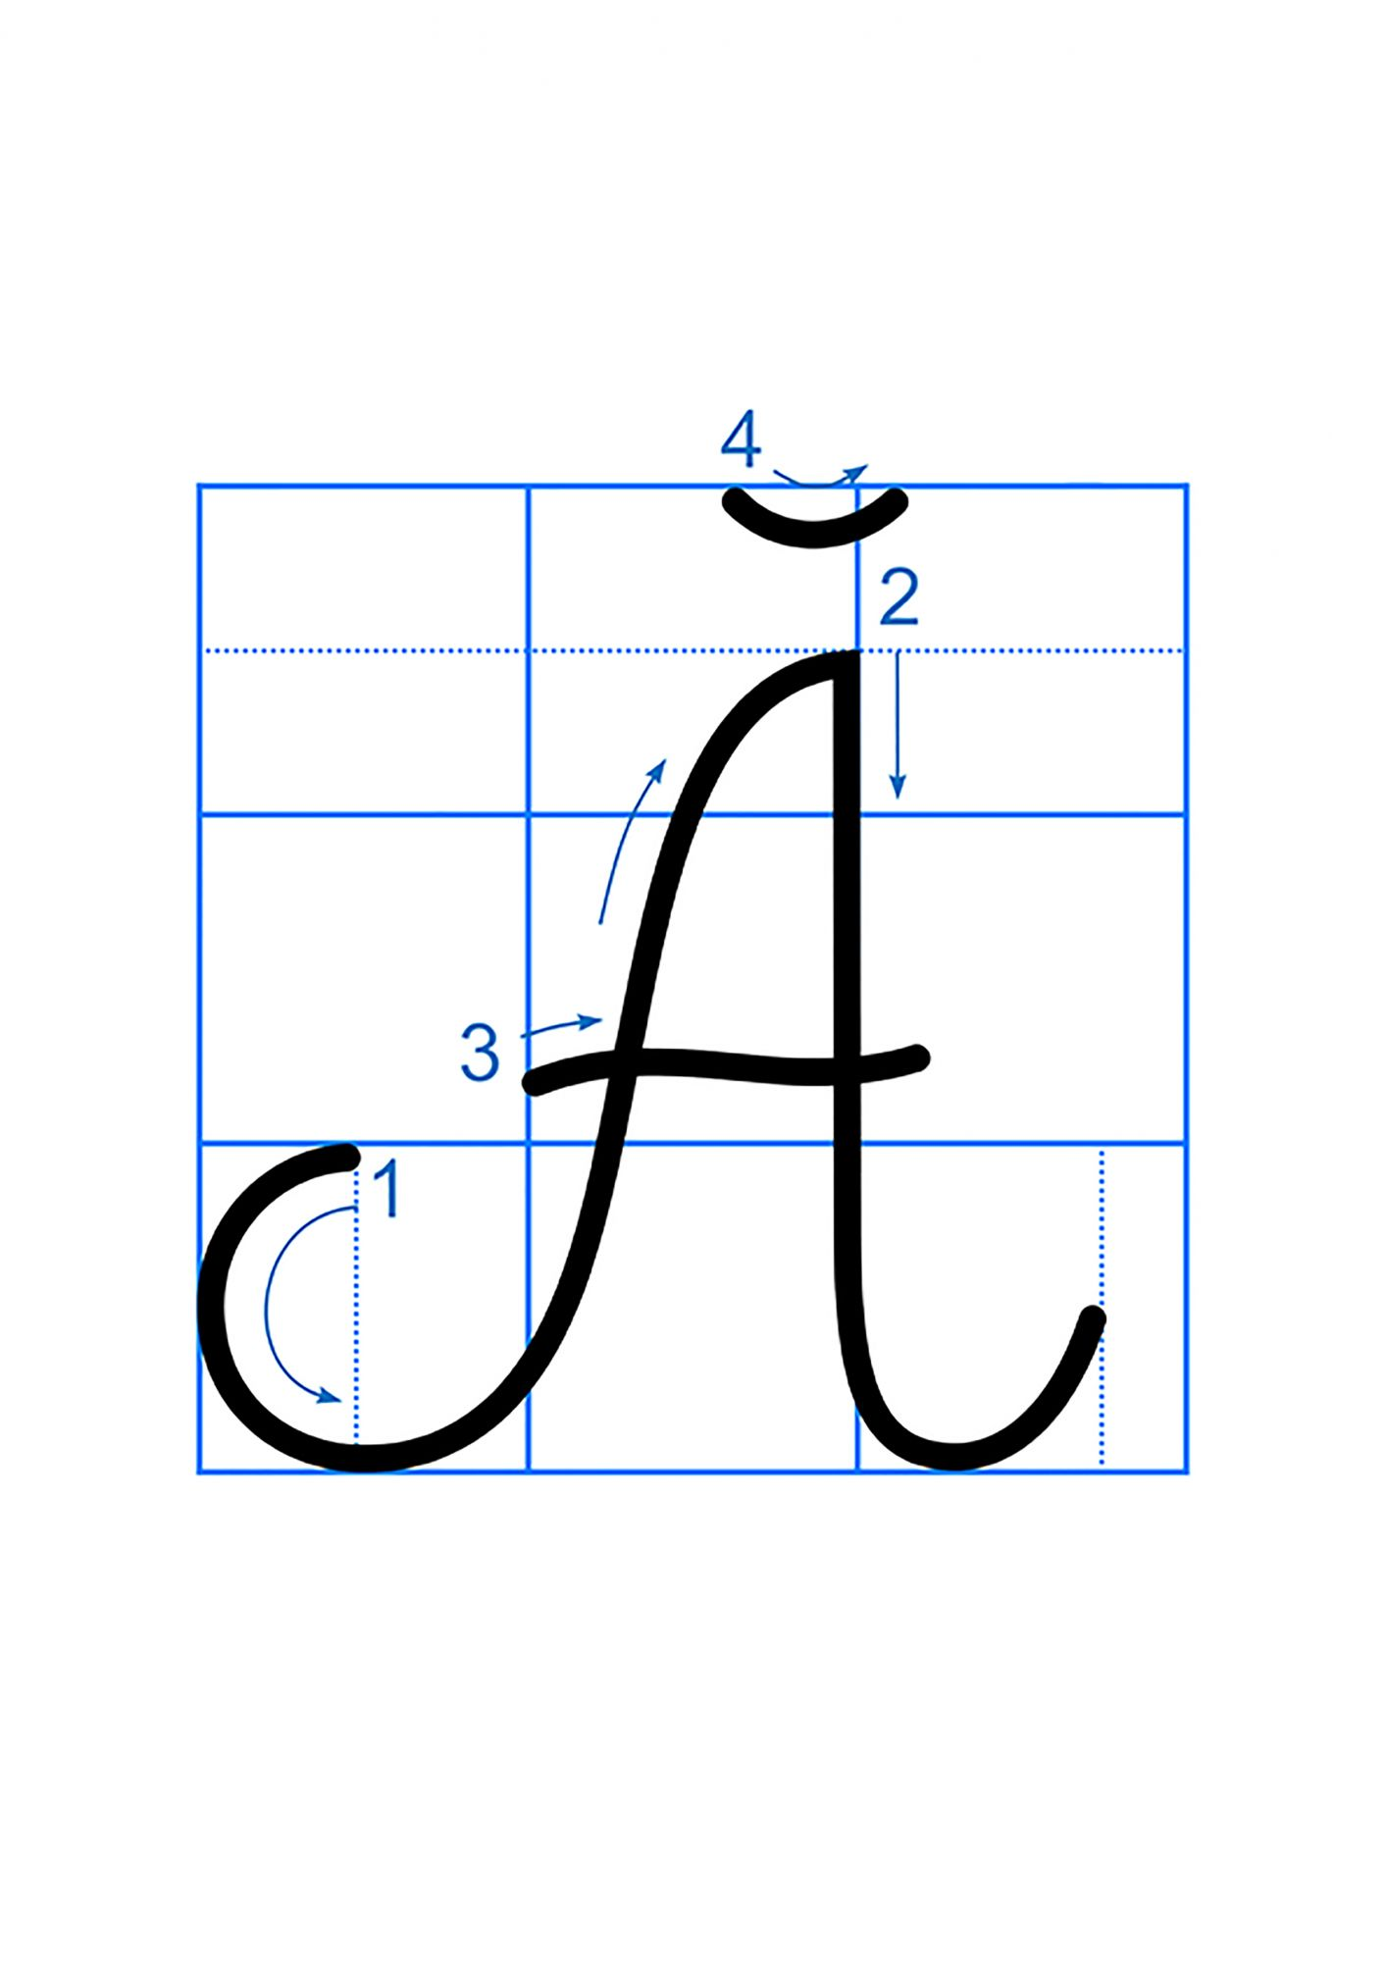

Chữ Ă cỡ nhỏ
Nét cong dưới nhỏ
Nét móc ngược phải
Chữ hoa Ă được viết bởi 4 nét:
Gần giống nét móc ngược trái
2
ô ly rưỡi
Nét cong trái
2 ô ly hơn

Slide 9
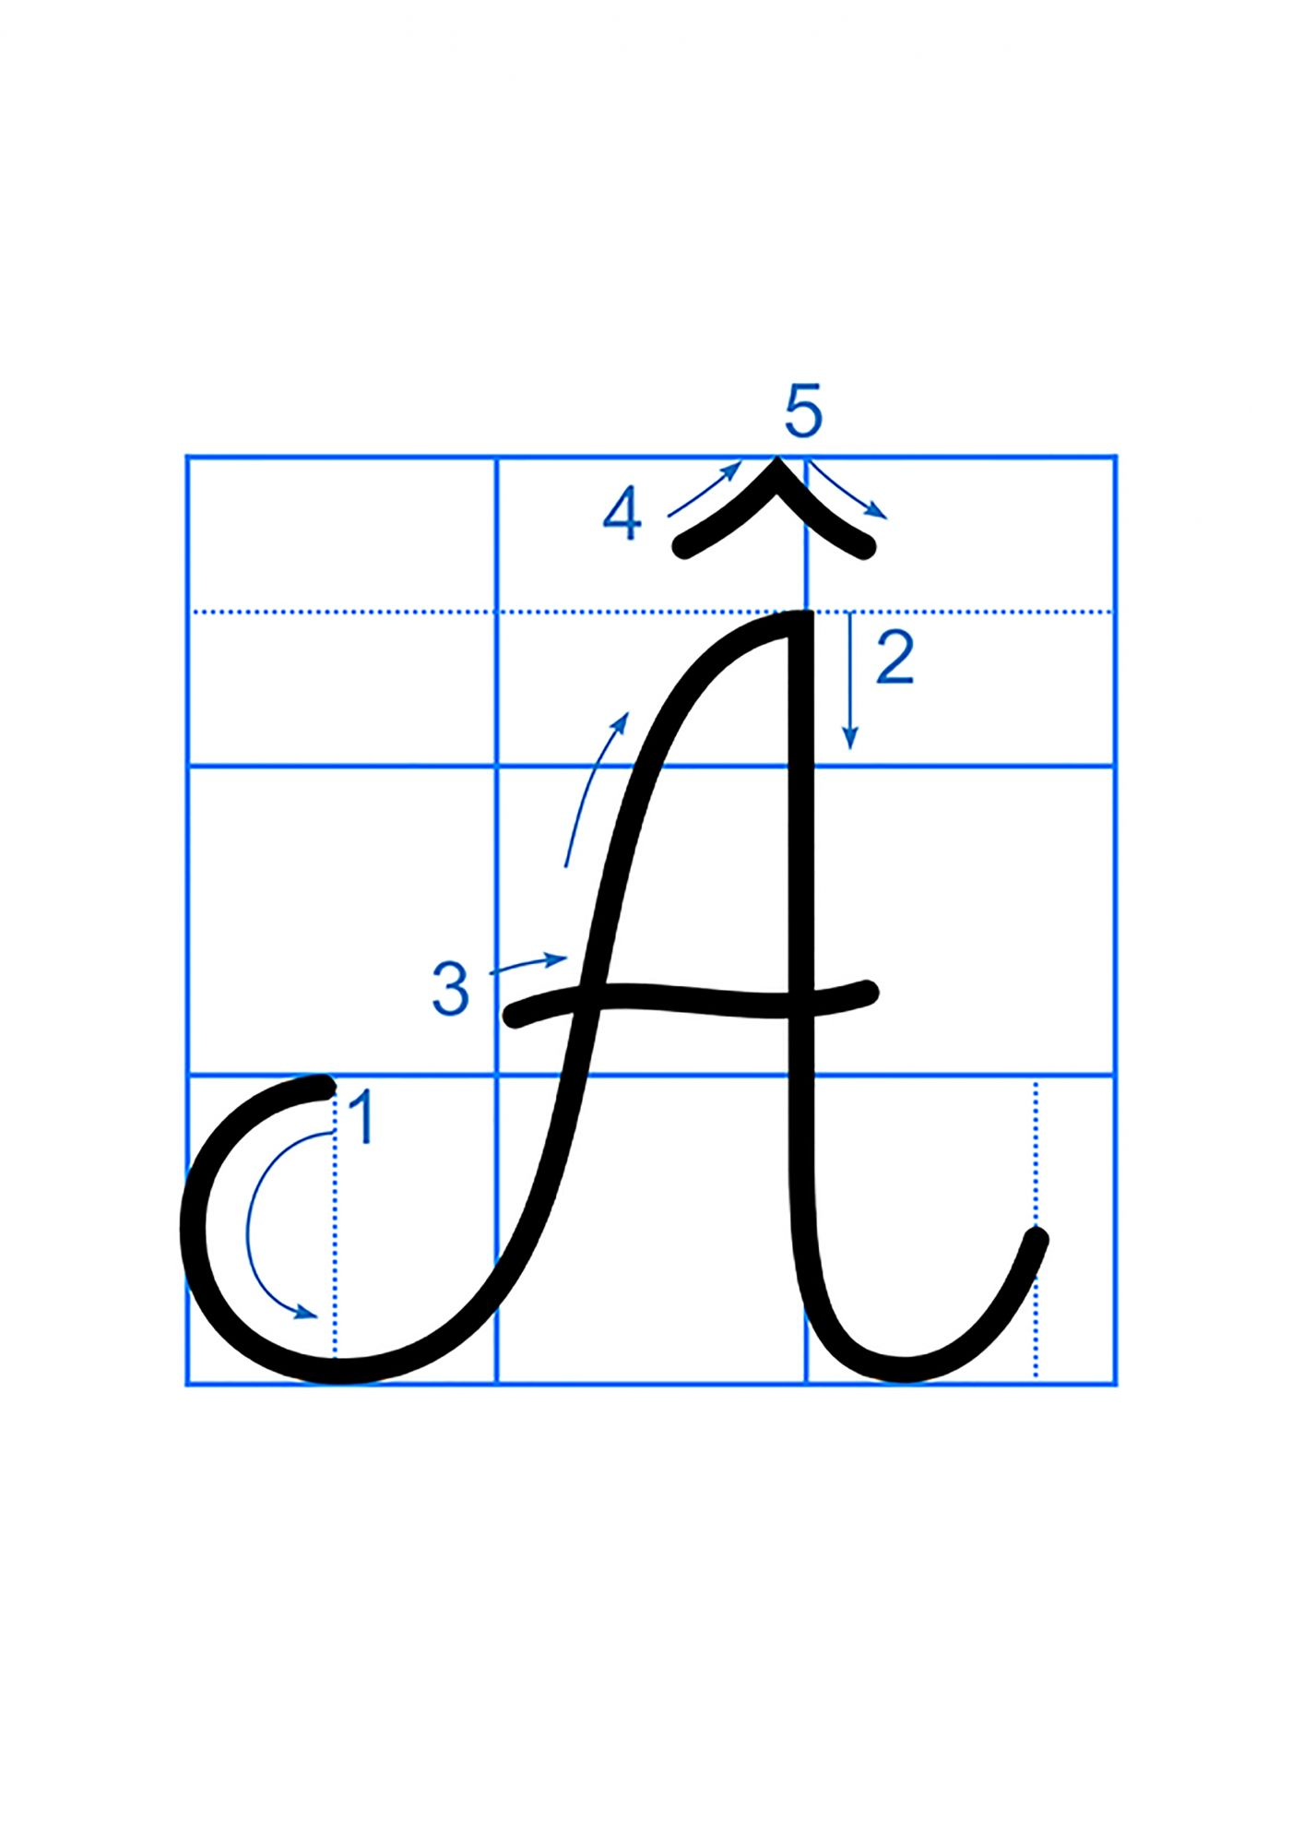
Chữ Â cỡ nhỏ
Nét thẳng xiên ngắn
Nét móc ngược phải
Chữ hoa Â được viết bởi 4 nét:
Gần giống nét móc ngược trái
2
ô ly rưỡi
Nét cong trái
2 ô ly hơn

Slide 10
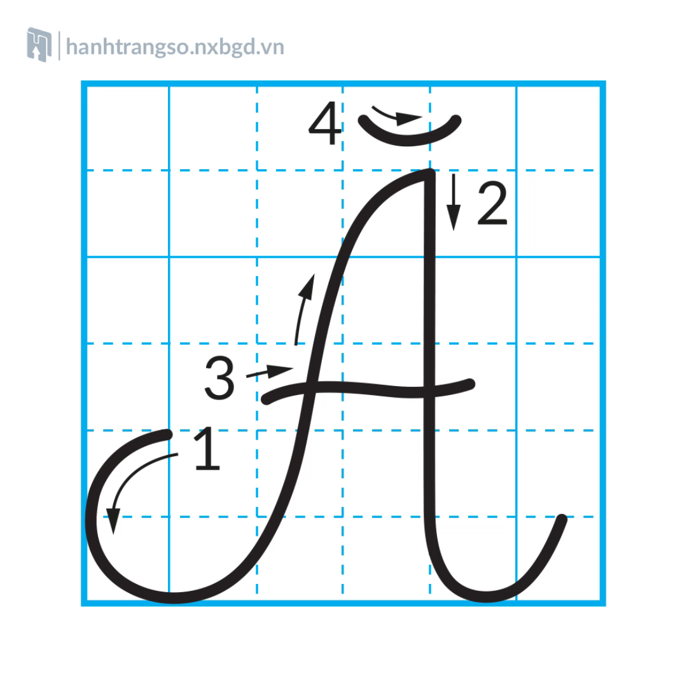

Quy trình viết chữ hoa
Ă, Â
Quan sát video, nêu quy trình viết chữ hoa Ă cỡ nhỡ

Slide 11

Quy trình viết chữ hoa
Ă, Â
Quan sát video, nêu quy trình viết chữ hoa Ă cỡ nhỏ

Slide 12
Quy trình viết chữ hoa
Ă, Â
Quan sát video, nêu quy trình viết chữ hoa Â cỡ nhỏ

Slide 13
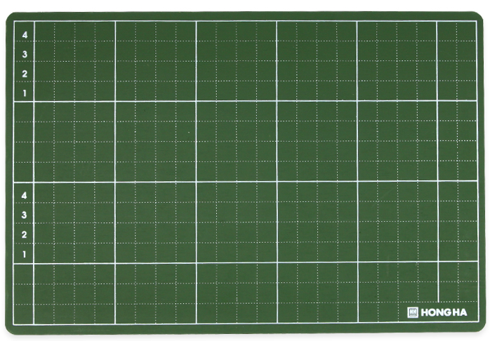
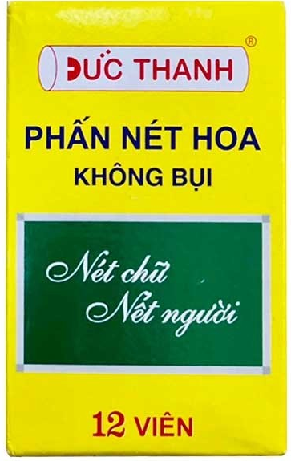


Ă, Â
2. Viết chữ hoa vào bảng con.
Bảng con
Phấn

Slide 14


Ă, Â
3. Viết chữ hoa vào vở tập viết.
Vở tập viết

Slide 15


Slide 16
Câu ứng dụng:
Ăn quả nhớ kẻ trồng cây
Những chữ nào cao 2,5 li?
Chữ Ă, h, g cao 2,5 li

Slide 17
Câu ứng dụng:
Ăn quả nhớ kẻ trồng cây
Những chữ nào cao 2 li?
Chữ p cao 2 li

Slide 18
Câu ứng dụng:
Ăn quả nhớ kẻ trồng cây
Những chữ nào cao 1,5 li?
Chữ t cao 1,5 li

Slide 19
Câu ứng dụng:
Ăn quả nhớ kẻ trồng cây
Những chữ nào cao 1 li?
Chữ n, u, a, o, e, c, r
cao 1 li

Slide 20




